Slide 1
ОБРАЗОВАТЕЛЬНЫЙ ПРОЕКТ на тему:
Внеклассное мероприятие по английскому языку для обучающихся 9-11 классов «Сюжетно-ролевая игра проблемной направленности Я – финансист»
Автор: Морозова Ирина Евгеньевна,
учитель английского языка МБОУ СОШ № 27

Slide 2
ЦЕЛИ И ЗАДАЧИ
ЦЕЛИ:
Вовлечение обучающихся в современный мир финансово-экономической деятельности посредством ролевой игры проблемной направленности, активизация интеллектуальных способностей через использование формы игры.
Формирование внимательного отношения к дисциплинам, умений обдумывать и принимать решения, развитие мышления, памяти, эрудиции.
Развитие познавательного интереса, воспитание культуры общения и самостоятельности.
ЗАДАЧИ:
Образовательные: Освоение и обобщение общих компетенций по финансовой грамотности, формирование умений работы по финансовой специальности, активизация образовательного творчества и интеллектуального потенциала молодого поколения
Развивающие: Развивать умение применять знания на практике, формировать навыки самостоятельной работы обучающихся, развивать умение анализировать, сравнивать, обобщать, выделять главное.
Воспитательные: Воспитание понимания сущности и социальной значимости своей будущей профессии, проявления к ней устойчивого интереса, воспитание умения организации собственной деятельности, исходя из целей и способов её достижения, воспитание аккуратности и внимательного отношения к финансовой деятельности.
Notes:
Вовлечение обучающихся в современный мир финансов посредством ролевой игры проблемной направленности через расширение их кругозора, раскрытие деловых и экономических способностей, предопределение будущей профессии, примеряя на себя образ финансового аналитика или консультанта.
Активизация интеллектуальной деятельности через использование формы игры; формирование внимательного отношения к дисциплинам.
Формирование умений обдумывать и принимать решения, развитие мышления, памяти, эрудиции.
Развитие познавательного интереса, воспитание культуры общения, а также воспитание у обучающихся самостоятельности как черты личности, без которой невозможна деятельность современного специалиста.

Slide 3
ИННОВАЦИОННОСТЬ
Дидактическая цель ставится перед обучающимися в форме игровой задачи, моделирование приближённых к реалиям ситуаций, наличие ролей, их распределение между участниками игры
Учебная деятельность подчиняется правилам игры
Учебный материал используется в качестве ее средства, в учебную деятельность вводится элемент
Осуществляется социализация обучающихся
Установление качественно новых взаимоотношений учителя и обучающегося на уроке
Снижение нагрузки обучающихся
Творческое и интеллектуальное развитие личности ребенка
Эффективное использование учебного времени
Notes:
Современная игровая педагогическая технология предусматривает: - сказать устно

Slide 4
МЕТОДИЧЕСКАЯ РАЗРАБОТКА
A wise man should have money in his head, but not in his heart.
Jonathan Swift
ПЛАН
1.Вводный этап. Оргмомент.
(Приветствие, эмоциональный настрой)
2.Целеполагание. Мотивация к деятельности. Актуализация знаний.
3. Планирование.
4. Основной этап. Организация познавательной деятельности обучающихся
5. Исследование. Вовлечение в игру в формате ток-шоу
6. Завершающий этап. Подведение итогов (рефлексия).
7. Оценка деятельности обучающихся .
Домашнее задание.
Notes:
Тема игры в педагогическом процессе - это один из самых эффективных способов самовыражения, самоопределения, самопроверки, самореабилитации, самоосуществления человека.
С помощью игры можно осуществлять оценочную деятельность, так как игра - всегда является тестом для педагога, позволяя развивать, диагностировать и оценивать одновременно

Slide 5
Учебный материал на этапе объяснения
Тема роли | Ситуации для речевого проигрывания – проблема игры | Речевые роли
Я - финансист | Вхождение в образ современного финансиста, работающего в банке, в холдинге, киноиндустрии, на комбинате, в медицинском центре Как правильно нужно выстраивать финансовую линию, которая непременно должна принести головокружительный успех Почему нужно упорно работать над собой, ставить конкретные цели и достигать их Игра проходит в формате ток-шоу Источник: Ролевые игры проблемной направленности как способ повышения эффективности обучения, научная статья, автор: Н.В.Титаренко, журнал «Среднее специальное образование», выпуск №4/2007 | Знакомство с легендами участников (ролевые карточки) - управляющий банка, главный финансовый аналитик крупного холдинга, кинопродюсер, главный бухгалтер мясокомбината, финансовый консультант медицинского центра, независимый эксперт, ведущий ток-шоу Oстальные обучающиеся участвуют в качестве зрителей (подростки, которые стоят перед выбором профессии, дающей карьерный рост, в частности, специалисты в области финансов)

Slide 6
Учебный материал на этапе закрепления
Подведение итогов работы, качественная оценка эффективности
Использование принципов коллективной работы, практической полезности, соревновательности, максимальной занятости каждого обучающегося и неограниченной перспективы творческой деятельности
В процессе анализа выбора той или иной профессии, обучающиеся осваивают методы сбора и анализа информации, предполагается пополнить лексический запас по предложенной теме, совершенствование лексико-грамматических навыков, подготовиться к монологическому высказыванию и ведению диалога по предложенным ситуациям, уметь обсудить конкретные вопросы.
В результате проекта обучающиеся пробуют себя в роли ответственных и успешных финансистов, выделяют «плюсы и минусы» финансовой должности, делают осознанный выбор своей будущей профессии.

Slide 7
Учебный материал на этапе опроса
Каждому участнику предлагается вжиться в свой образ согласно ролевым карточкам, убедить окружающих, что именно от его работы зависит процветание его компании или предприятия и его профессия оказалась самой успешной и интересной. В результате различных дискуссий участники обсуждают и определяют основные правила финансовой грамотности и этики, которые соблюдает финансист и составляют свой «график работы на день». Роль ведущего чётко сформулировать вопросы, подогревать интерес зрителей и принимать активное участие в ходе диспута или обсуждения. Роль эксперта заключается в умении выслушать, оценивать дискуссию и назвать самые оригинальные ответы. Зрители задают разноплановые вопросы всем участникам и эксперту. Итог игры – это выбор самого успешного участника, который на примере своей роли смог показать чего он достиг своей профессией.
***
You suppose that your current status is very successful, now prove us why, please.
What are the risks in your job?
What benefit are you going to derive from your activity implementation?
Explain all advantages and disadvantages of your business, please.
What are you driving at? We’re waiting for your excellent advice on a running business.

Slide 8
ПРОБЛЕМНЫЕ ВОПРОСЫ И ЗАДАНИЯ
What are the key qualities of modern financial specialist?
How will you act under tough competition?
What is a financial literacy? Give the definition of the term “financial culture”.
Do you agree with the statement that a financial male is much more effective than a financial female? What is your financial activity style?
What are strong and weak sides of the financial specialist position?
РОЛЕВЫЕ КАРТОЧКИ: Управляющий банка (молодой человек, уверенный в себе, умеющий чётко формулировать и излагать свои мысли, одет в деловой костюм). Финансовый аналитик крупного холдинга (девушка, с иголочки одетая, с соблюдением модных тенденций, яркая и колоритная личность, знающая себе цену, способная отстаивать свою точку зрения, имеющая опыт работы в качестве антикризисного менеджера). Известный кинопродюсер (мужчина средних лет, в очках, одет в свитер и в джинсы, в спортивной обуви, обладает потрясающим чувством юмора, умеет быстро отвечать на вопросы). Главный бухгалтер мясокомбината (солидный мужчина, приверженец делового стиля в одежде, говорит размеренно, занимает свою должность уже много лет, знает все финансовые тонкости производства). Финансовый консультант медицинского центра (бизнес-вумен, по первому образованию – пластический хирург, кандидат наук, по второму – аудитор, отличный менеджер, начитанная, эрудированная, умеющая давать подробный анализ проблемы, стиль одежды – деловой) независимый эксперт (мужчина свыше 30 лет, с записной книжкой или планшетом в руках, умеющий выслушать все стороны и дать свою независимую оценку), 7-ой – ведущий ток-шоу (молодой человек, одет в деловой костюм. Отличающийся красноречием, умеет поддерживать участников ток-шоу, подогревает интерес к проблеме у зрителей, следит за порядком во время диспута или дискуссий), зрители (подростки, которые должны определиться с будущей профессией в сфере финансов, в которой они смогут сделать карьеру).

Slide 9
ПРИМЕРНЫЕ ОТВЕТЫ ОБУЧАЮЩИХСЯ
All the participants read their role cards and play parts of their heroes.
The Presenter: Distinguished ladies and gentlemen! Let’s start our talk-show “I am a financial specialist”! Let me represent our guests!
The 1-st participant: Thank you for your invitation. I am really happy to take part in your program and share with my tips how to be a successful specialist.
The 2-d participant: Well, I am not going to reveal my success secret but the following tips will be available …
The 3-d participant: Taking into account these advantages and disadvantages I’d like to explain that…
The 4-th participant: Taking this opportunity let me prove my point of view…
The 5-th participant: I believe that both male and female have an equal chance to achieve a great success in our life.
The 6-th participant: Oh, it’s an exciting question, let’s discuss it here and now!

Slide 10
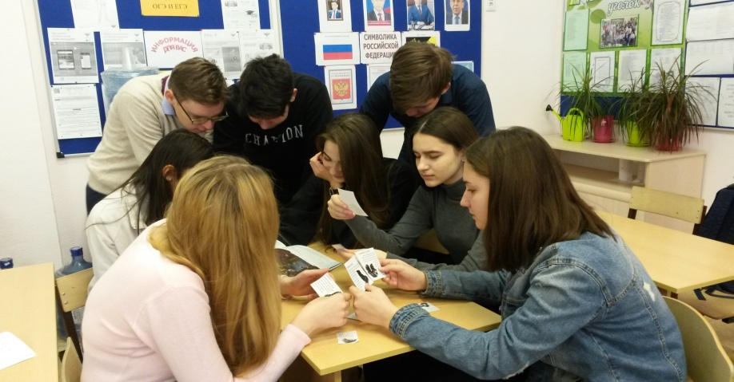
РЕФЛЕКСИЯ (САМООЦЕНКА)
а) критерии факта: Обучающиеся усвоили технологию сюжетно-ролевой игры проблемной направленности, развили критическое мышление, справились с распределением ролей в решении поставленной игрой задачи, получили значимый опыт в сфере финансово-экономической деятельности и профориентации. Серьёзных затруднений у обучающихся не возникло, со всеми заданиями справились за счёт компенсаторных умений и языковой догадки.
б) критерии отношения:
отношение к содержанию учебного материала - положительное;
-отношения между обучающимися в процессе усвоения материала : дети проявили активное участие в решении поставленных целей и задач, показали слаженную работу в команде, повысилась эффективность учебного процесса и увеличился интерес к изучаемому предмету;
-отношение к учителю - позитивное.

